Slide 1
Vergleich verlustfreier Datenkompressionsverfahren auf Bilddaten

Slide 2
Vergleich verlustfreier Datenkompressionsverfahren für Bilddaten
Wieso relevant? Speichernutzung, Datenübertragung über Netzwerk
Theoretisch: Informationstheorie/ Grundlagen Datenkompression + Erwartungen
Praktisch: Praktischer Versuch (werden Erwartungen bestätigt?)
Algorithmen:
Run Length Encoding (RLE)
Huffman Encoding (Huffman)
Lempel-Ziv 1977 (LZ77)
Portable Network Graphics (PNG)
Verschiedene Kombinationen

Slide 3
Zielsetzung
Warum sind bestimmte verlustfreie Datenkompressionsverfahren für Bilddaten besser geeignet als andere?
Wie sind Bilddaten aufgebaut und welche Besonderheiten in ihrer Struktur können zur Datenkompression genutzt werden?
(Sind Strukturen bildspezifisch?)

Slide 4
Grundlagen
Information (Claude Shannon): Maß für den Informationsgehalt einer Nachricht
Entropie: Minimale durchschnittliche Menge an Bits, die für die Kodierung einer Nachricht erforderlich ist (untere Schranke)
Redundanz: Information die in Daten mehrfach vorhanden ist (Wiederholungen oder vorhersehbare Strukturen = Überflüssige Information)

Slide 5
Informationstheorie
Daten vs. Information (Daten nicht gleich Informativ)
Quellencodierungstheorem/ Source Coding Theorem:
Daten nicht unbegrenzt komprimierbar
Entropie ist untere Schranke für maximale Kompression (ohne Informationsverlust)
L: mittlere Codierungslänge pro Symbol einer Nachricht
H: Entropie
L >= H
Kolmogorov Komplexität:
Länge des kürzesten Programms das eine Zeichenfolge erzeugen kann
Bsp. ”AAAAAAAAABBBBBCCCCCC” → ”9A5B6C”
Kolmogorov Komplexität für allgemeine Zeichenfolge wegen des Halteproblem nicht praktisch berechenbar → Abschätzung

Slide 6
Datenanforderungen und Komprimierbarkeit
Strukturierte vs. Unstrukturierte Daten
Vorverarbeitung der Daten (Unstrukturierte Daten → Strukturierten Daten → bessere Kompression der Daten)
Limitationen: Maximal unstrukturierte Daten (gleichverteilte Zufallszahlen)
Bsp. „The Random Compression Challenge“ von Mark Nelson

Slide 7
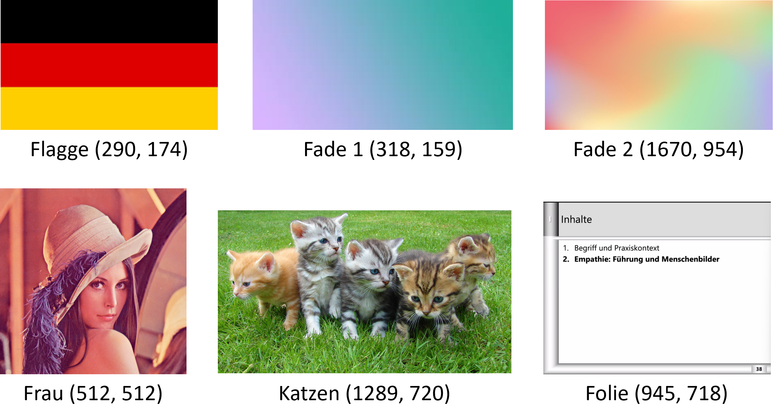
Bilddaten + Wahl der Testbilder
RGB-Format (8-Bit Farbkanäle)

Slide 8

Messbarkeit
Kompressionsrate
Kompressionszeit
Dekompressionszeit

Slide 9
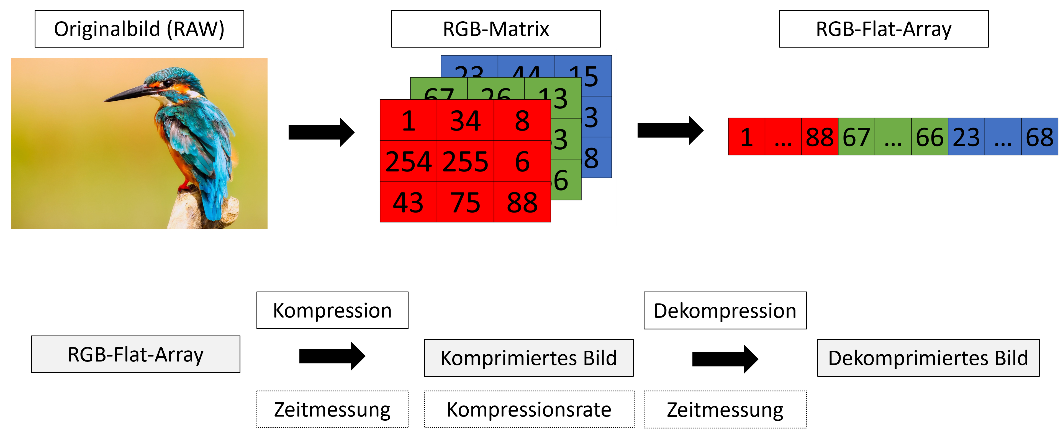
Praktischer Versuch
(inkl. Vorverarbeitung)

Slide 10
Bildvorverarbeitung: Filtern
Filtern:
Vorverarbeitungsschritt des PNG Algorithmus
Filtern ist umkehrbar
Ziel unstrukturierte Daten zu strukturierten Daten → Redundanz besser erkennbar machen
Lokale Korrelationen aufzeigen + Wiederholungen erzeugen
Funktionsweise:
Bild wird zeilenweise gefiltert
Fünf verschiedene Filtertypen: None, Sub, Up, Average und Paeth
Heuristic wählt den wahrscheinlich „bestpassensten“ Filter für die jeweilige Zeile aus
Laufzeitkomplexität:
Filtern: O(5 ∗ n)
Rückgängig machen: O(m)

Slide 11
Algorithmen
Algorithmus | Implementierungsdetails | Komp. | Dekomp.
RLE | Reservierte Lauflängenbits: maximale Lauflänge | O(n) | O(m)
Huffman | - | O(n ∗ log n) | O(m)
LZ77 | Sliding Window s = 100 | O(n ∗ s) | O(m ∗ s)
Deflate | LZ77 + Huffman | O(n ∗ s) | O(m ∗ s)
PNG | Bildvorverarbeitung: Filter + Deflate Kein CRC Sliding Window s = 100, normal bis max. 32768 | O(n ∗ s) | O(m ∗ s)
Filter + Huffman | PNG Filter + Huffman | O(n ∗ log n) | O(m)
Filter + Deflate | PNG Filter + Deflate | O(n ∗ s) | O(m ∗ s)
Anmerkung: Implementierungen in Python, nicht optimiert
Code auf GitHub: https://github.com/NickStudRepo/STI-Repo

Slide 12
Erwartungen
RLE bei Wiederholungen top
Fade 1 und 2 schwierig für RLE
Vorverarbeitungsschritt Filtern sollte Verbesserung bringen
Natürliche Bilder am „schwersten“ komprimierbar (PNG am besten?)

Slide 13
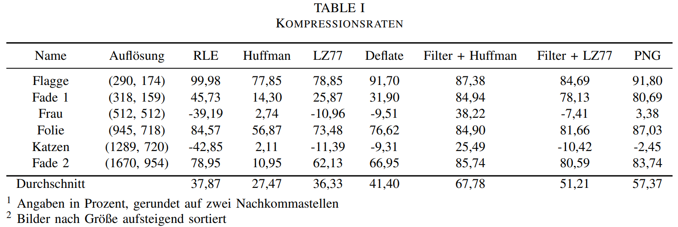
Kompressionsraten

Slide 14
Fazit Kompressionsraten
Filtern bringt durchwegs Verbesserung
Filtern erzeugt entfernbare Redundanz
PNG schlechter als erwartet, Sliding Window s = 100
RLE ist gut für PC-generierte Bilder mit Wiederholungen
Filter + Huffman überraschenderweise am besten
Komprimierbarkeit hängt stark von den Bildern selbst ab
Kein Kompressionsverfahren für alle Bilder am besten → Vergleichen

Slide 15
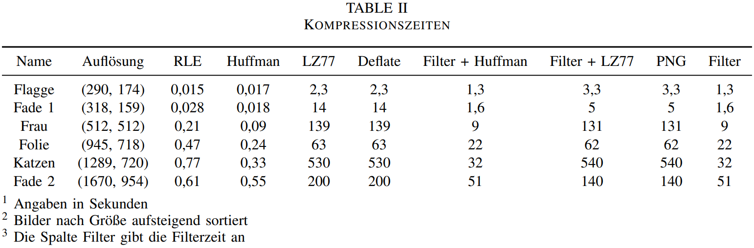
Kompressionszeiten

Slide 16
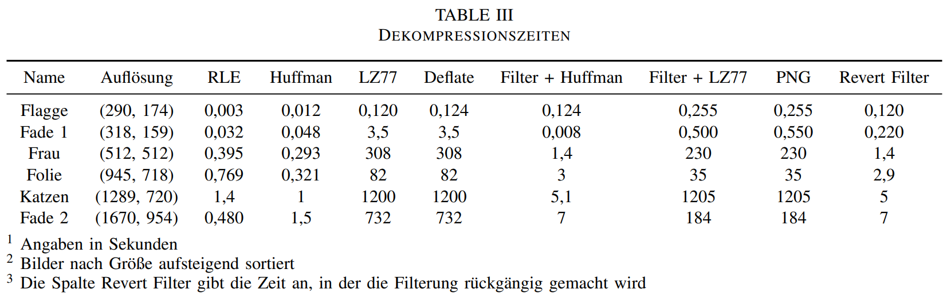
Dekompressionszeiten

Slide 17
Fazit Zeitmessungen
Einfach/ Effektiv implementierbar: RLE, Huffman, Filter
Deflate und PNG ungeeignet wegen schlechter Performance des LZ77-Algorithmus (Sliding Window deutlich vergrößern)

Slide 18
Fazit
Ergebnisse ungleich Erwartungen
Filtern verbessert Kompressionsrate
Filter + Huffman nach den Kriterien am besten
RLE ist je nach Bild eine sinnvolle Alternative
Kein Verfahren ist für alle Bilder am besten (unterschiedliche Stärken)

